Slide 1
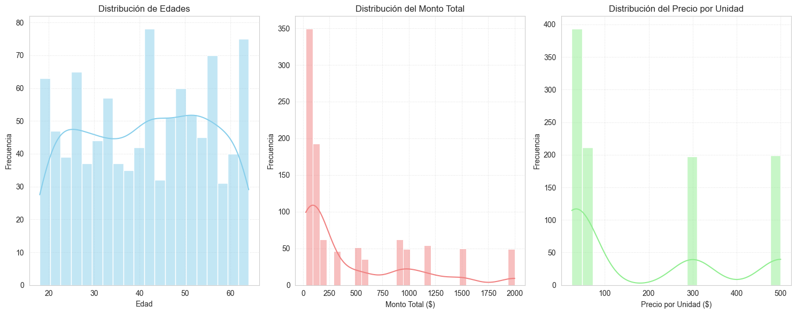
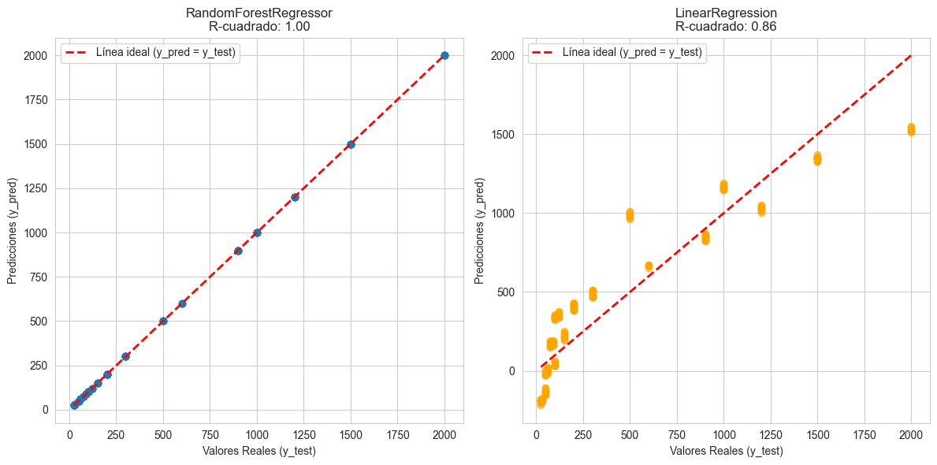
Al predecir el monto total a partir de los datos obtenidos, la respuesta a la predicción es completamente lineal, ya que la naturaleza de los datos tiene una relación directa con el monto total.
Observando finalmente las distribuciones de edad, monto total y precio unitario.
Se puede ver que como se infiere a partir de los otros gráficos y análisis, las ventas SI se concentran más en menores costos que en mayores, lo que podría deberse a que la población tiende más a gastar en menores montos, realizando más transacciones en lugar de ventas únicas de mayor valor.

